Slide 1
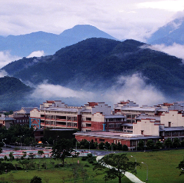




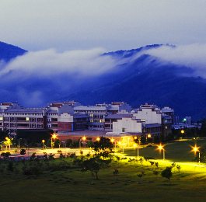



高級中等教育階段
實驗教育
學生學習歷程填報平臺
說明會
國立暨南國際大學
教育行政資訊系統研發中心

Slide 2
01.
前言
02.
系統簡介
03.
學生端系統操作
OUTLINE
04.
實驗教育辦理者管理端
系統操作
05.
Q&A

Slide 3
01
前言
引言
實驗教育現況
辦理者帳號取得方式
學生帳號取得方式

Slide 4
引言
實驗教育學生學習歷程填報平臺建置目的，主要為收集實驗教育學生基本資料及其各階段「學業表現」與「非學業表現」。(並遵循「教育部國民及學前教育署建置高級中等教育階段學生學習歷程檔案作業要點」規範。)
由於不是每一位非學校型態實驗教育學生皆有學籍資料，因此為開設學習歷程填報平臺帳號，建置「實驗教育學生基本資料填報平臺」，請全國各縣市教育局/處協助上傳所轄非學校型態實驗教育單位學生基本資料，以利於實驗教育學生學習歷程系統帳號管控。

Slide 5
實驗教育現況
項目 | 實驗教育
課程規範 | 於各實驗教育計畫中提出 (無全國統一之課程代碼，僅能由各實驗教育單位自填或系統給定。)
評分方式 | 多元呈現，包含等第制、通過/不通過、僅給質性評語等方式
學期制度 | 兩學期制、三學期制、四學期制或不分學期制

Slide 6
辦理者帳號取得方式
 | 實驗教育型態 | 帳號設定方式 | 帳號發送方式
實驗教育學習歷程填報平臺 | 學校型態實驗教育 | 依據統計處公告各學校代碼 由暨大團隊統一設定帳號 | 由各縣市主管機關發文通知
 | 公辦民營型態實驗教育 | 由各縣市教育局至學生基本資料平臺填報實驗教育單位資訊，系統自動產生單位代碼 | 各縣市主管機關可至實驗教育學生基本資料平臺取得 由各縣市主管機關發文通知
 | 非學校型態實驗教育 （機構、團體、個人）

Slide 7
學生帳號取得方式
 | 實驗教育型態 | 帳號設定方式 | 帳號發送方式
實驗教育學習歷程填報平臺 | 學校型態實驗教育 | 由全國學籍系統匯入學生資訊，並由暨大團隊統一設定身分證為帳號 | 由各縣市主管機關發文通知
 | 公辦民營型態實驗教育 | 由各縣市教育局至學生基本資料平臺匯入實驗教育學生基本資料 | 各縣市主管機關可至實驗教育學生基本資料平臺取得 由各縣市主管機關發文通知
 | 非學校型態實驗教育 （機構、團體、個人）

Slide 8
02
系統簡介
系統網址&QR CODE
系統設立目的及使用者
資料收集方式
主要收集內容

Slide 9
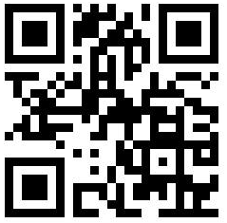
系統網址&QR CODE
https://exep.k12ea.gov.tw

Slide 10
系統設立目的及使用者
目的
提供實驗教育學生記錄各項學習歷程
使用者
實驗教育學生
提供實驗教育辦理者管理各項課程及了解學生學習情況
實驗教育辦理者

Slide 11

資料收集方式
實驗教育辦理者上傳
課程資訊
以Excel上傳課程名冊
或逐筆新增課程
新增或取消修課學生
實驗教育學生上傳
課程學習成果及
各項多元表現
上傳與課程相關之學習成果檔案
逐筆新增各項多元表現及其證明文件與影音
實驗教育學生
學習歷程填報平臺

Slide 12
主要收集內容
實驗教育學生
基本資料
自傳
課程學習成果
實驗教育辦理者
課程資訊
多元表現

Slide 13
03
學生端系統操作
系統架構圖–學生端
起始頁面、學生登入後頁面
基本資料
課程學習紀錄
多元表現
勾選紀錄

Slide 14
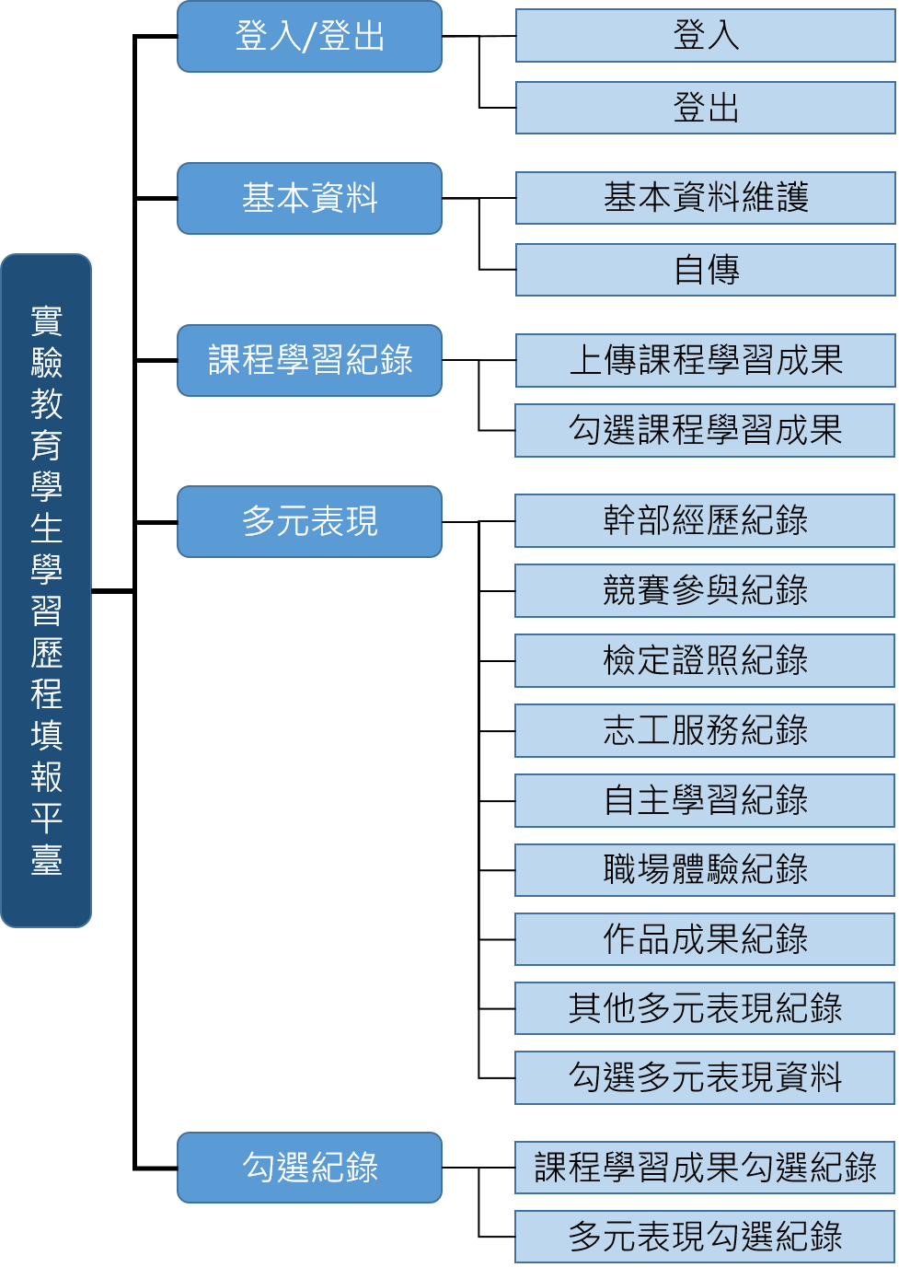
系統架構圖–
學生端

Slide 15
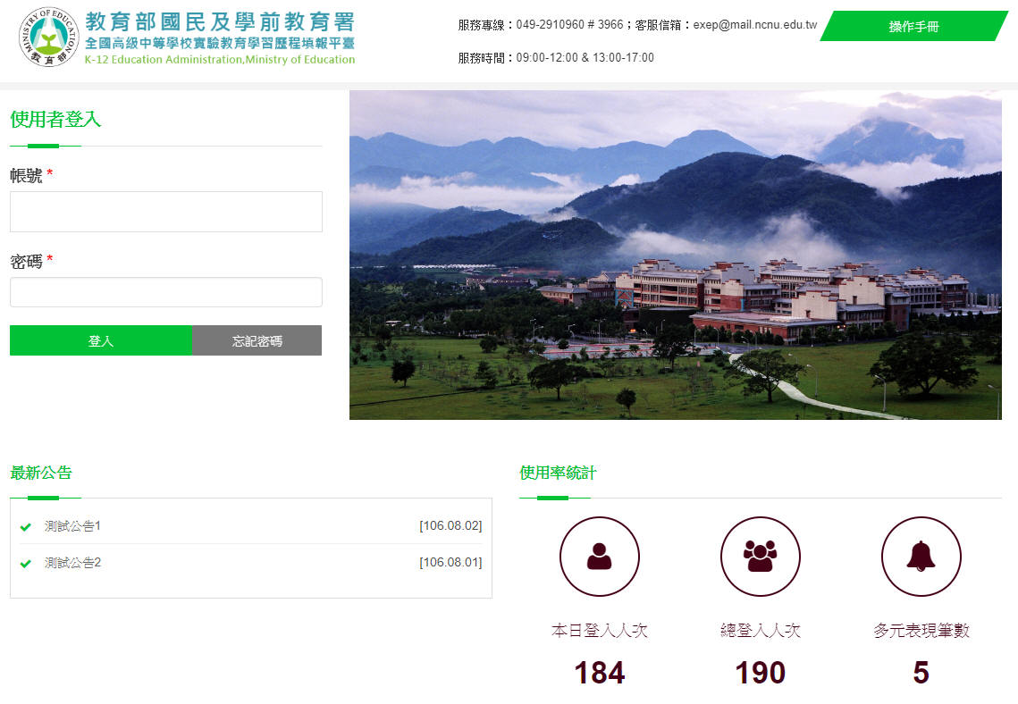
起始頁面
下載區
聯絡資訊區
登入欄
公告區
使用率統計區

Slide 16
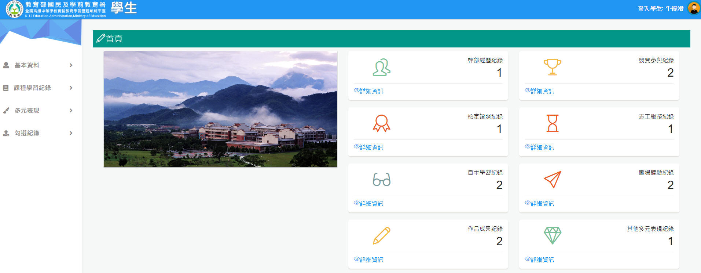
學生登入頁面
個人資訊
功能列表
個人多元表現統計

Slide 17
基本資料

Slide 18
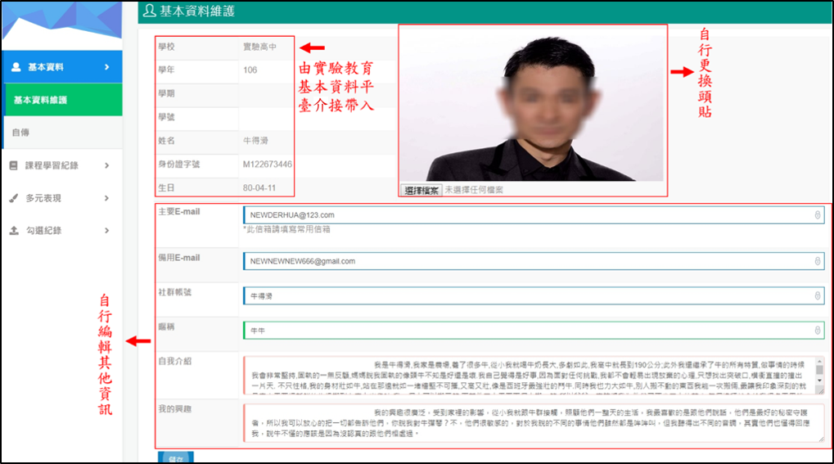
基本資料維護
Notes:
除基本資料由全國高級中等學校實驗教育學生基本資料填報平臺介接帶入，其他資訊可自行編輯。主要E-mail為必填欄位，為忘記密碼通知使用。

Slide 19
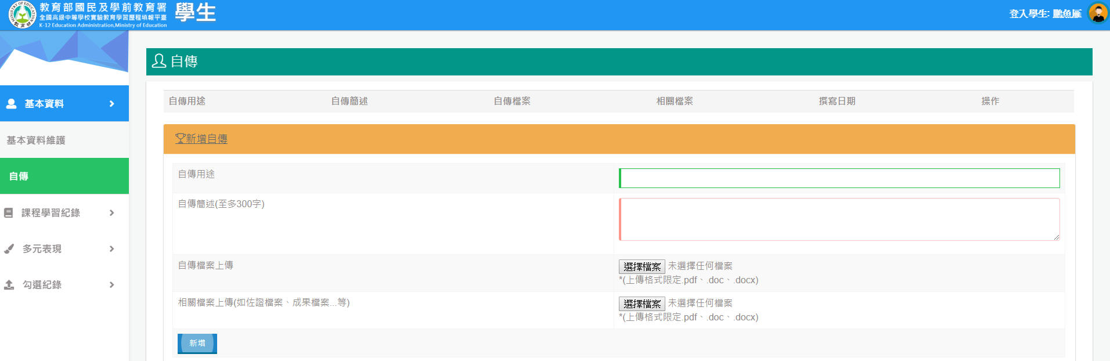
自傳
點此新增
填寫完成按「新增」鍵
填寫自傳內容
Notes:
不限件數，可自行留存

Slide 20
課程學習紀錄

Slide 21
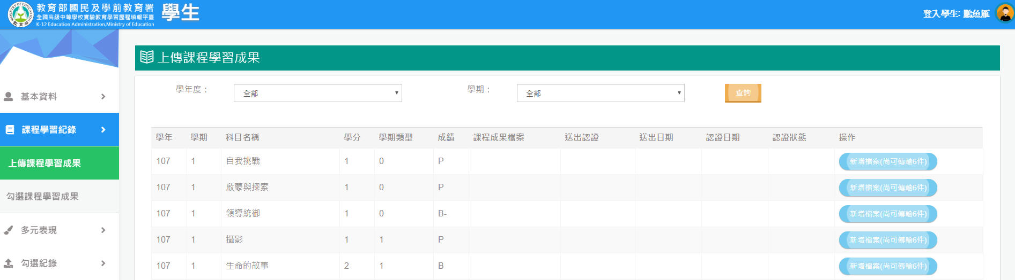
上傳課程學習成果
注意：單項課程至多上傳6件
點此新增

Slide 22
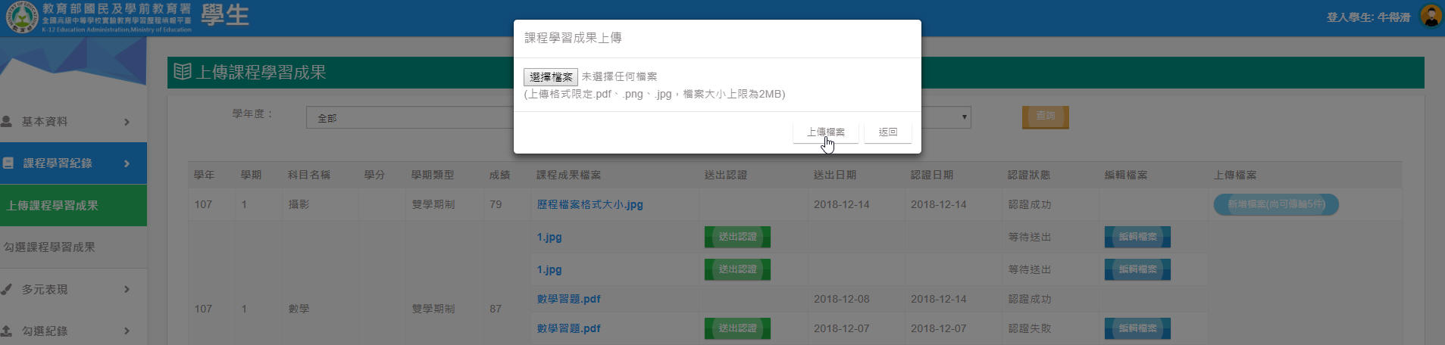
上傳課程學習成果
選取檔案後，按「上傳檔案」鍵。

Slide 23
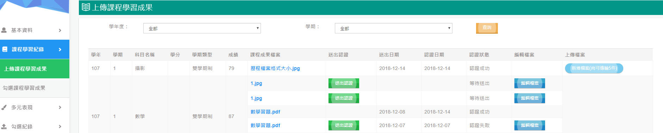
上傳課程學習成果
可重新下載檢視上傳的課程學習成果檔案。
按「送出認證」鍵，
將欲認證之課程學習成果檔案送至實驗教育辦理者管理端進行認證。

Slide 24
上傳課程學習成果(續)
顯示檔案認證狀態。
在「新增檔案」鍵上顯示：尚可傳輸O件 課程學習成果檔案。

Slide 25
上傳課程學習成果
認證狀態分為以下四種：
等待送出
學生已上傳課程學習成果檔案但尚未送出認證，尚可編輯課程學習成果檔案。
認證中
學生將課程學習成果檔案送出至實驗教育辦理者管理端進行認證。
認證成功
認證失敗
實驗教育辦理者管理端認證之結果。
實驗教育辦理者管理端認證之結果，若認證失敗可再編輯課程學習成果檔案。

Slide 26
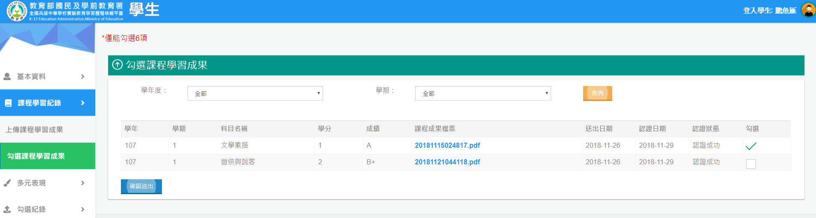
勾選課程學習成果
注意：
1.每學年勾選送出之課程學習成果檔案件數上限為6件。
2.當學年度無法勾選前學年度之課程學習成果檔案。
按「確認送出」鍵送出
勾選認證成功之檔案
Notes:
因學期制較多元，故以學年度為單位

Slide 27
多元表現

Slide 28
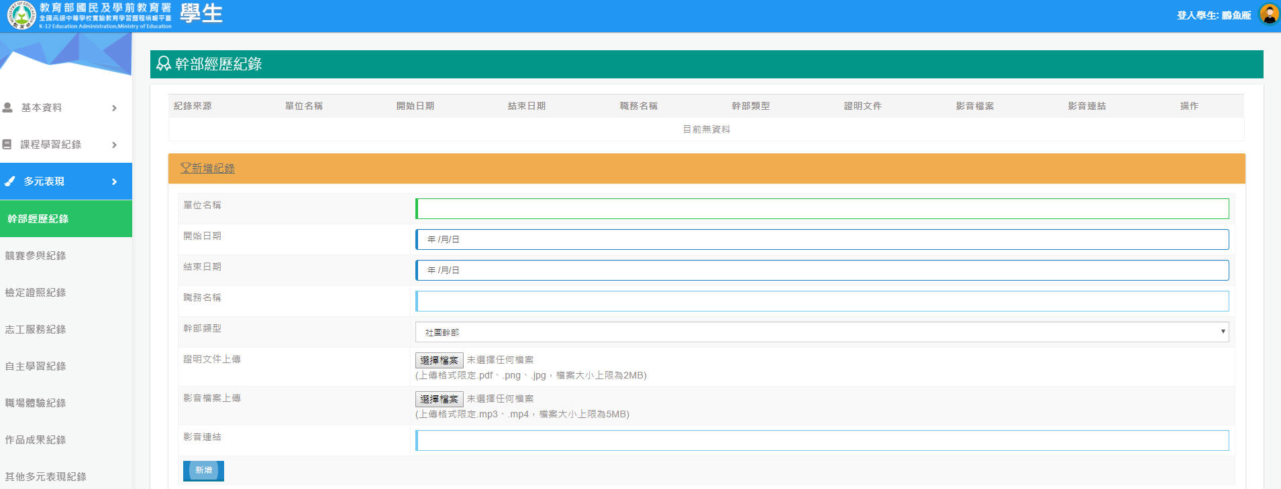
幹部經歷紀錄
注意：開始與結束日期請符合當學年度期間規範。
點此新增
輸入幹部經歷紀錄內容

Slide 29
幹部經歷紀錄欄位說明
幹部經歷紀錄
編號 | 欄位名稱 | 欄位說明
1 | 單位名稱 | 請填入單位名稱。如熱舞社、一年三班、學生議會、交通大隊。
2 | 開始日期 | 請選擇幹部起始日期。
3 | 結束日期 | 請選擇幹部結束日期。
4 | 職務名稱 | 請填入擔任的職務名稱，例如社長、副社長、秘書長、隊長、副議長等。
5 | 幹部類型 | 請選擇幹部類型：社團幹部 (如社長)、實習幹部 (如工廠領班、器材管理)、其他幹部。

Slide 30
幹部經歷紀錄欄位說明(續)
編號 | 欄位名稱 | 欄位說明
6 | 證明文件上傳 | 請上傳證明文件檔案，該連結須為.pdf、.png 或.jpg檔案。 （檔案大小上限2MB）
7 | 影音檔案上傳 | 請上傳影音檔案檔案，該連結須為.mp3或.mp4檔案。 （檔案大小上限5MB）
8 | 外部影音連結 | 影音檔案連結有填寫時，可另外將高畫質或高音質檔案放置於外部空間供參。 （若影音檔案連結為空時本欄必為空）

Slide 31
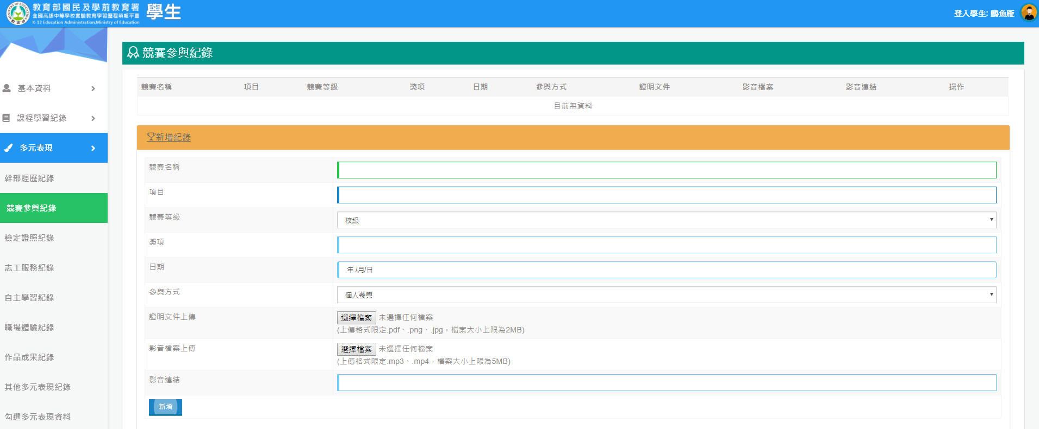
競賽參與紀錄
注意：日期請符合當學年度期間規範。
點此新增
輸入競賽參與紀錄內容

Slide 32
競賽參與紀錄欄位說明
競賽參與紀錄
編號 | 欄位名稱 | 欄位說明
1 | 競賽名稱 | 請填入競賽名稱。
2 | 競賽項目 | 請填入競賽項目。
3 | 競賽等級 | 請選擇競賽等級：校級、縣市級、全國、國際。
4 | 獎項 | 請填入獎項名稱。
5 | 日期 | 請選擇競賽參與日期。
6 | 參與方式 | 請選擇競賽參與方式：個人參與、團體參與。

Slide 33
競賽參與紀錄欄位說明(續)
編號 | 欄位名稱 | 欄位說明
7 | 證明文件上傳 | 請上傳證明文件檔案，該連結須為.pdf、.png 或.jpg檔案。 （檔案大小上限2MB）
8 | 影音檔案上傳 | 請上傳影音檔案檔案，該連結須為.mp3或.mp4檔案。 （檔案大小上限5MB）
9 | 外部影音連結 | 影音檔案連結有填寫時，可另外將高畫質或高音質檔案放置於外部空間供參。 （若影音檔案連結為空時本欄必為空）

Slide 34
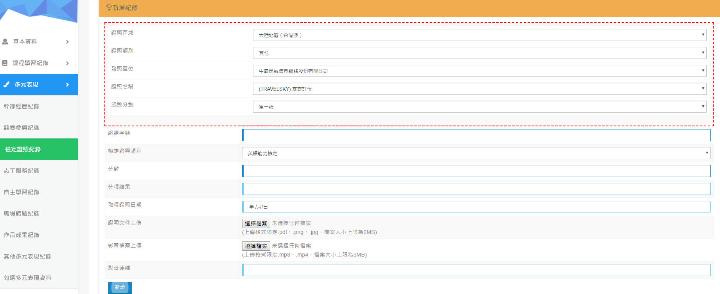
檢定證照紀錄
注意：日期請符合當學年度期間規範。
點此新增
輸入檢定證照紀錄內容

Slide 35
檢定證照紀錄欄位說明
檢定證照紀錄
編號 | 欄位名稱 | 欄位說明
1 | 證照名稱 | 請依照各區及種類選擇證照。
2 | 證照字號 | 請填寫檢定證照之字號。
3 | 檢定證照類別 | 請選擇檢定類別。
4 | 分數 | 測驗結果有分數者填入總分，無分數者請空白。
5 | 分項結果 | 如成績有多項者請依照分項進行填報，分項間以半形逗號「,」分隔。 例如：某檢測分為觀念題與實作題，若取得之分數分別為80與340，請填寫「觀念題80,實作題340」。

Slide 36
檢定證照紀錄欄位說明(續)
編號 | 欄位名稱 | 欄位說明
6 | 取得證照日期 | 請選擇證照取得之日期。
7 | 證明文件上傳 | 請上傳證明文件檔案，該連結須為.pdf、.png 或.jpg檔案。 （檔案大小上限2MB）
8 | 影音檔案上傳 | 請上傳影音檔案檔案，該連結須為.mp3或.mp4檔案。 （檔案大小上限5MB）
9 | 外部影音連結 | 影音檔案連結有填寫時，可另外將高畫質或高音質檔案放置於外部空間供參。 （若影音檔案連結為空時本欄必為空）

Slide 37
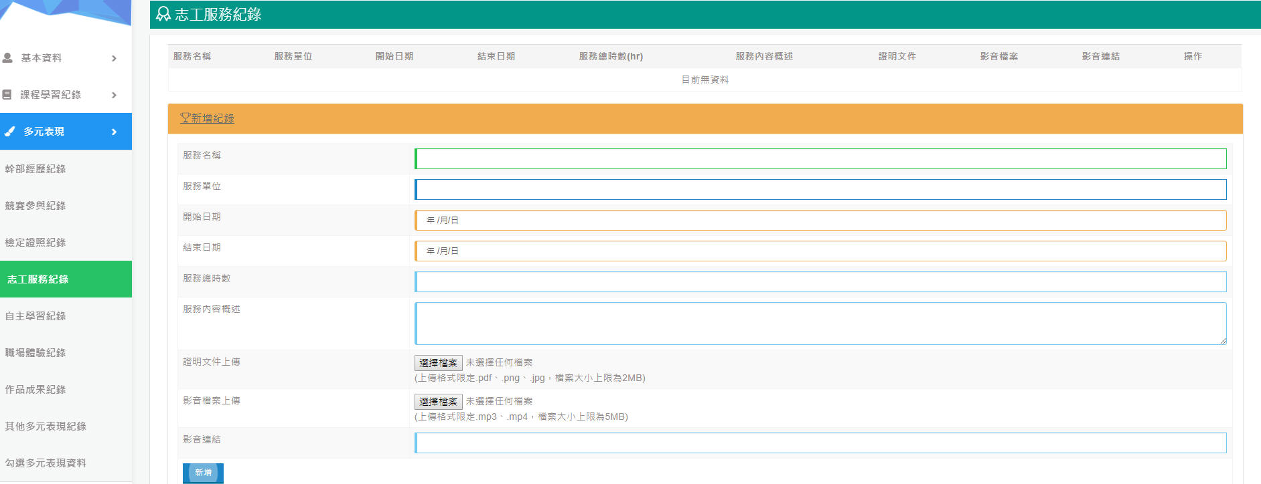
志工服務紀錄
注意：開始與結束日期請符合當學年度期間規範。
點此新增
輸入志工服務紀錄內容

Slide 38
志工服務紀錄欄位說明
志工服務紀錄
編號 | 欄位名稱 | 欄位說明
1 | 服務名稱 | 請填入服務名稱。
2 | 服務單位 | 請填入服務單位名稱。
3 | 開始日期 | 請選擇服務開始日期。
4 | 結束日期 | 請選擇服務結束日期。
5 | 服務總時數 | 請填入服務時數，為阿拉伯數字，例如一小時請填1。
6 | 服務內容概述 | 請50字內之服務內容概述，例如服務台值班、打掃環境等。

Slide 39
志工服務紀錄欄位說明(續)
編號 | 欄位名稱 | 欄位說明
7 | 證明文件上傳 | 請上傳證明文件檔案，該連結須為.pdf、.png 或.jpg檔案。 （檔案大小上限2MB）
8 | 影音檔案上傳 | 請上傳影音檔案檔案，該連結須為.mp3或.mp4檔案。 （檔案大小上限5MB）
9 | 外部影音連結 | 影音檔案連結有填寫時，可另外將高畫質或高音質檔案放置於外部空間供參。 （若影音檔案連結為空時本欄必為空）

Slide 40
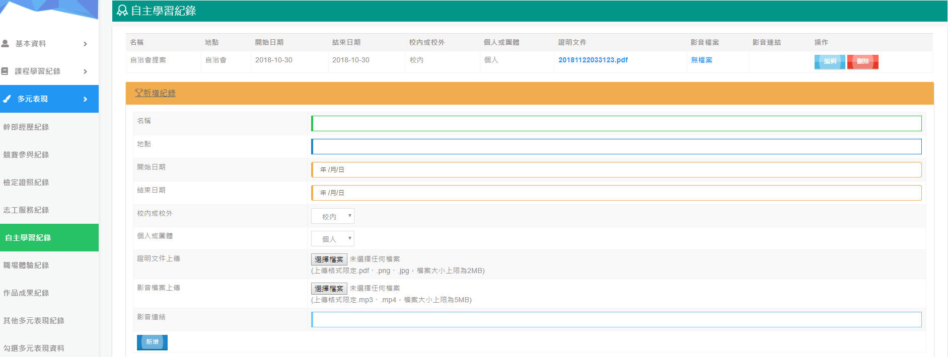
自主學習紀錄
注意：開始與結束日期請符合當學年度期間規範。
點此新增
輸入自主學習紀錄內容

Slide 41
自主學習紀錄欄位說明
自主學習紀錄
編號 | 欄位名稱 | 欄位說明
1 | 名稱 | 請填入自主學習名稱，例如參與校內外活動請填入活動名稱、若為學生自提自主學習計畫請填計畫名稱、若為校內微課程請填微課程課名。例如：野外求生課程、圖書館自主學習、酷客雲雲端課程。
2 | 地點 | 請填入自主學習地點，例如：圖書館、電腦教室等。
3 | 開始日期 | 請選擇自主學習日期。
4 | 結束日期 | 請選擇自主學習日期。
5 | 校內或校外 | 請選擇自主學習內容位於校內或校外。
6 | 個人或團體 | 請選擇自主學習內容屬於個人或團體。

Slide 42
自主學習紀錄欄位說明(續)
編號 | 欄位名稱 | 欄位說明
7 | 證明文件上傳 | 請上傳證明文件檔案，該連結須為.pdf、.png 或.jpg檔案。 （檔案大小上限2MB）
8 | 影音檔案上傳 | 請上傳影音檔案檔案，該連結須為.mp3或.mp4檔案。 （檔案大小上限5MB）
9 | 外部影音連結 | 影音檔案連結有填寫時，可另外將高畫質或高音質檔案放置於外部空間供參。 （若影音檔案連結為空時本欄必為空）

Slide 43
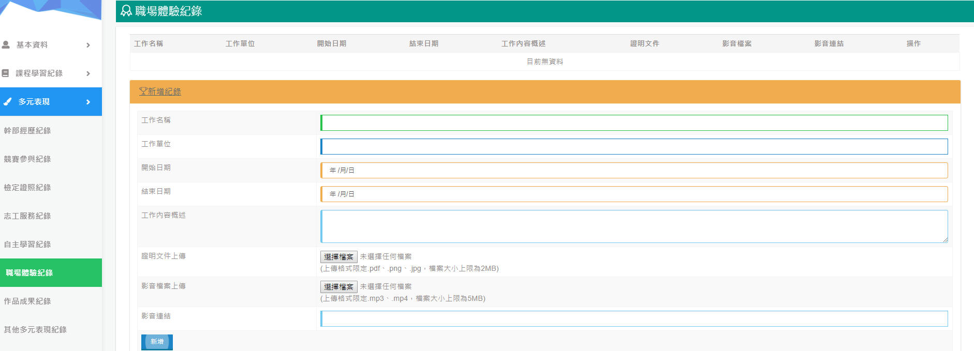
職場體驗紀錄
注意：開始與結束日期請符合當學年度期間規範。
點此新增
輸入職場體驗紀錄內容

Slide 44
職場體驗紀錄欄位說明
職場體驗紀錄
編號 | 欄位名稱 | 欄位說明
1 | 工作名稱 | 請填入工作名稱。
2 | 工作單位 | 請填入工作單位名稱。
3 | 開始日期 | 請選擇工作起始日期。
4 | 結束日期 | 請選擇工作結束日期。
5 | 工作內容概述 | 請描述工作內容，例如服務台值班、打掃環境等。

Slide 45
職場體驗紀錄欄位說明(續)
編號 | 欄位名稱 | 欄位說明
6 | 證明文件上傳 | 請上傳證明文件檔案，該連結須為.pdf、.png 或.jpg檔案。 （檔案大小上限2MB）
7 | 影音檔案上傳 | 請上傳影音檔案檔案，該連結須為.mp3或.mp4檔案。 （檔案大小上限5MB）
8 | 外部影音連結 | 影音檔案連結有填寫時，可另外將高畫質或高音質檔案放置於外部空間供參。 （若影音檔案連結為空時本欄必為空）

Slide 46
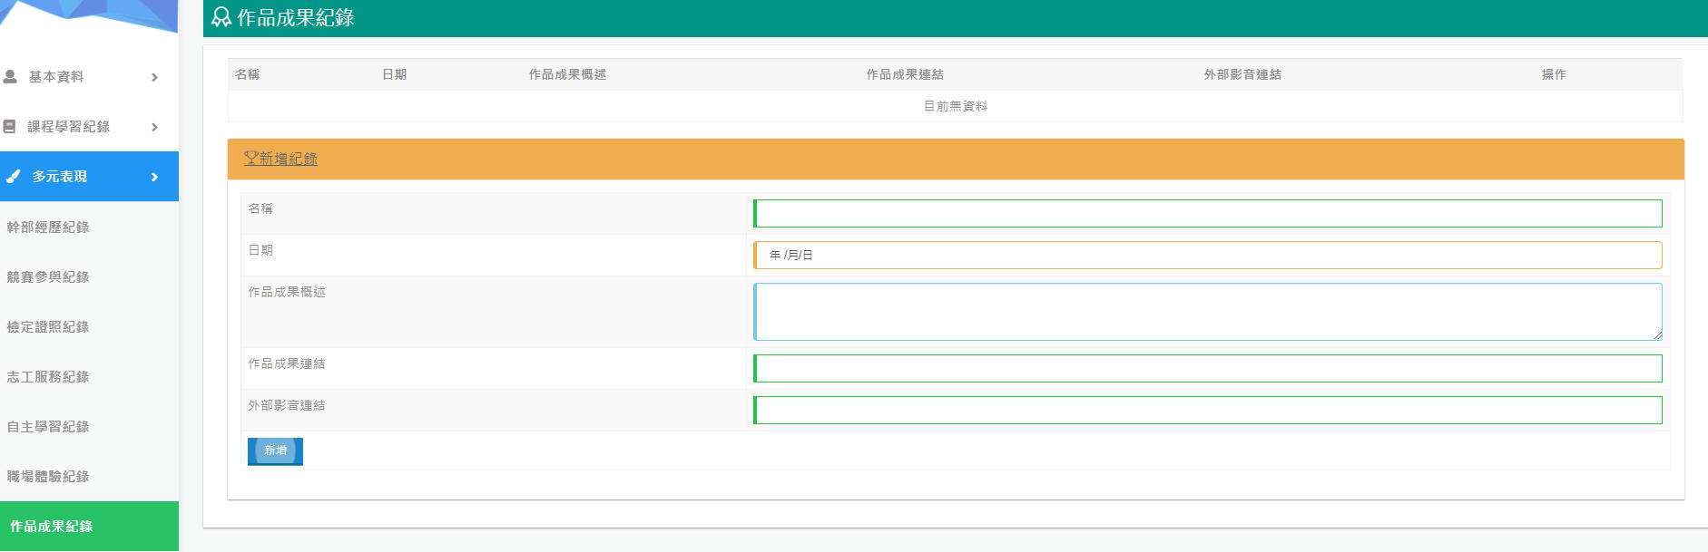
作品成果紀錄
注意：日期請符合當學年度期間規範。
點此新增
輸入作品成果紀錄內容

Slide 47
作品成果紀錄欄位說明
作品成果紀錄
編號 | 欄位名稱 | 欄位說明
1 | 名稱 | 請填入作品成果名稱，若為作品集請填入作品集名稱。
2 | 日期 | 請選擇作品成果完成日期或發表日期。
3 | 作品成果概述 | 請填入作品成果的概述，可描寫作品課程內容或參與比賽。
4 | 作品成果連結 | 作品成果檔案連結有填寫時，可另外將高畫質或高音質檔案放置於外部空間供參。 （若影音檔案連結為空時本欄必為空）
5 | 外部影音連結 | 作品成果檔案連結有填寫時，可另外將高畫質或高音質檔案放置於外部空間供參。 （若影音檔案連結為空時本欄必為空）

Slide 48
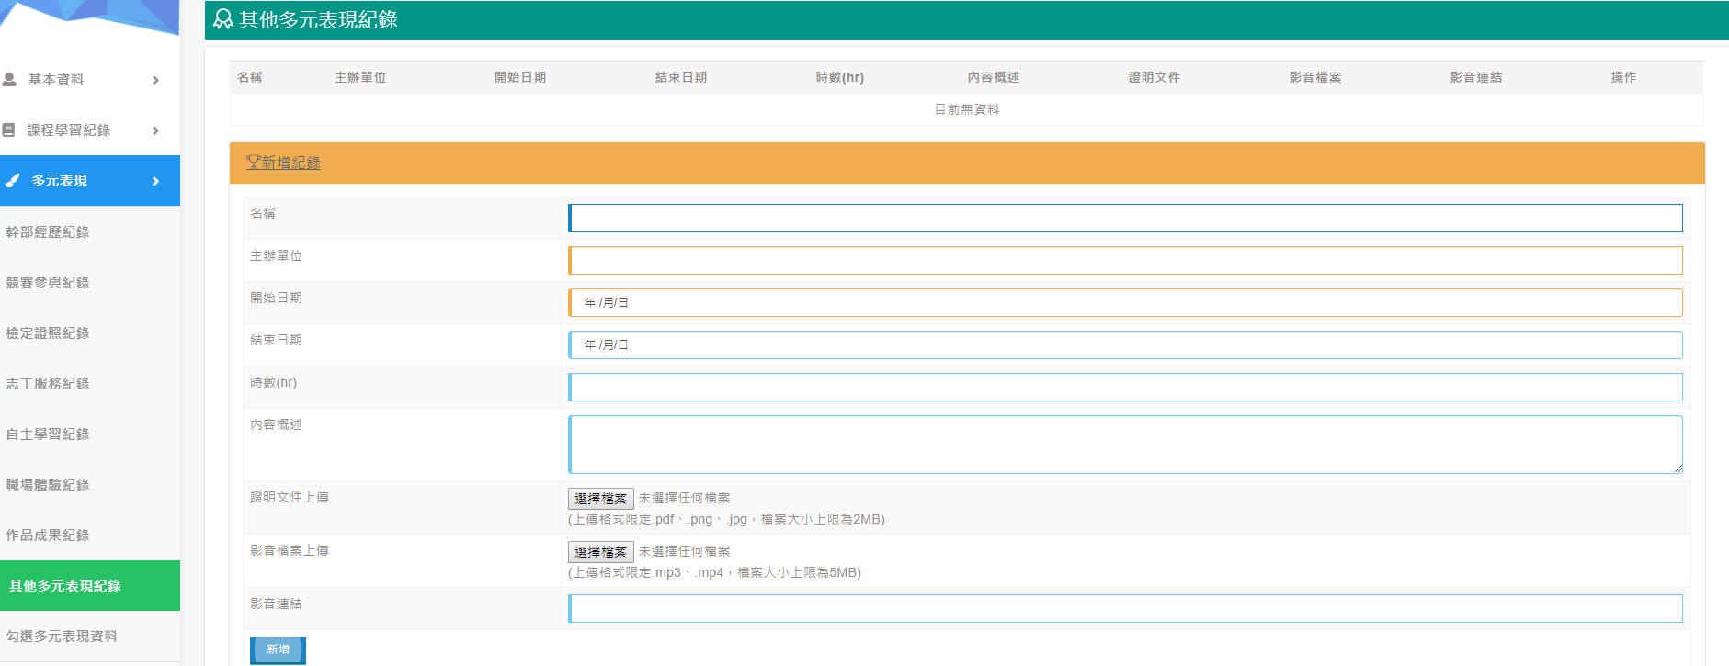
其他多元表現紀錄
注意：開始與結束日期請符合當學年度期間規範。
點此新增
輸入其他多元表現紀錄內容

Slide 49
其他多元表現紀錄欄位說明
其他多元表現紀錄
編號 | 欄位名稱 | 欄位說明
1 | 名稱 | 若為參與校內外活動請填入活動名稱。
2 | 主辦單位 | 若為活動請填入主辦單位，校內活動請填入學校名稱，校外活動請填入活動主辦單位。
3 | 開始日期 | 請選擇活動起始日期。
4 | 結束日期 | 請選擇活動結束日期。
5 | 時數 | 請填入活動時數，為阿拉伯數字，例如一小時請填1。

Slide 50
其他多元表現紀錄欄位說明(續)
編號 | 欄位名稱 | 欄位說明
6 | 證明文件上傳 | 請上傳證明文件檔案，該連結須為.pdf、.png 或.jpg檔案。 （檔案大小上限2MB）
7 | 影音檔案上傳 | 請上傳影音檔案檔案，該連結須為.mp3或.mp4檔案。 （檔案大小上限5MB）
8 | 外部影音連結 | 影音檔案連結有填寫時，可另外將高畫質或高音質檔案放置於外部空間供參。 （若影音檔案連結為空時本欄必為空）

Slide 51
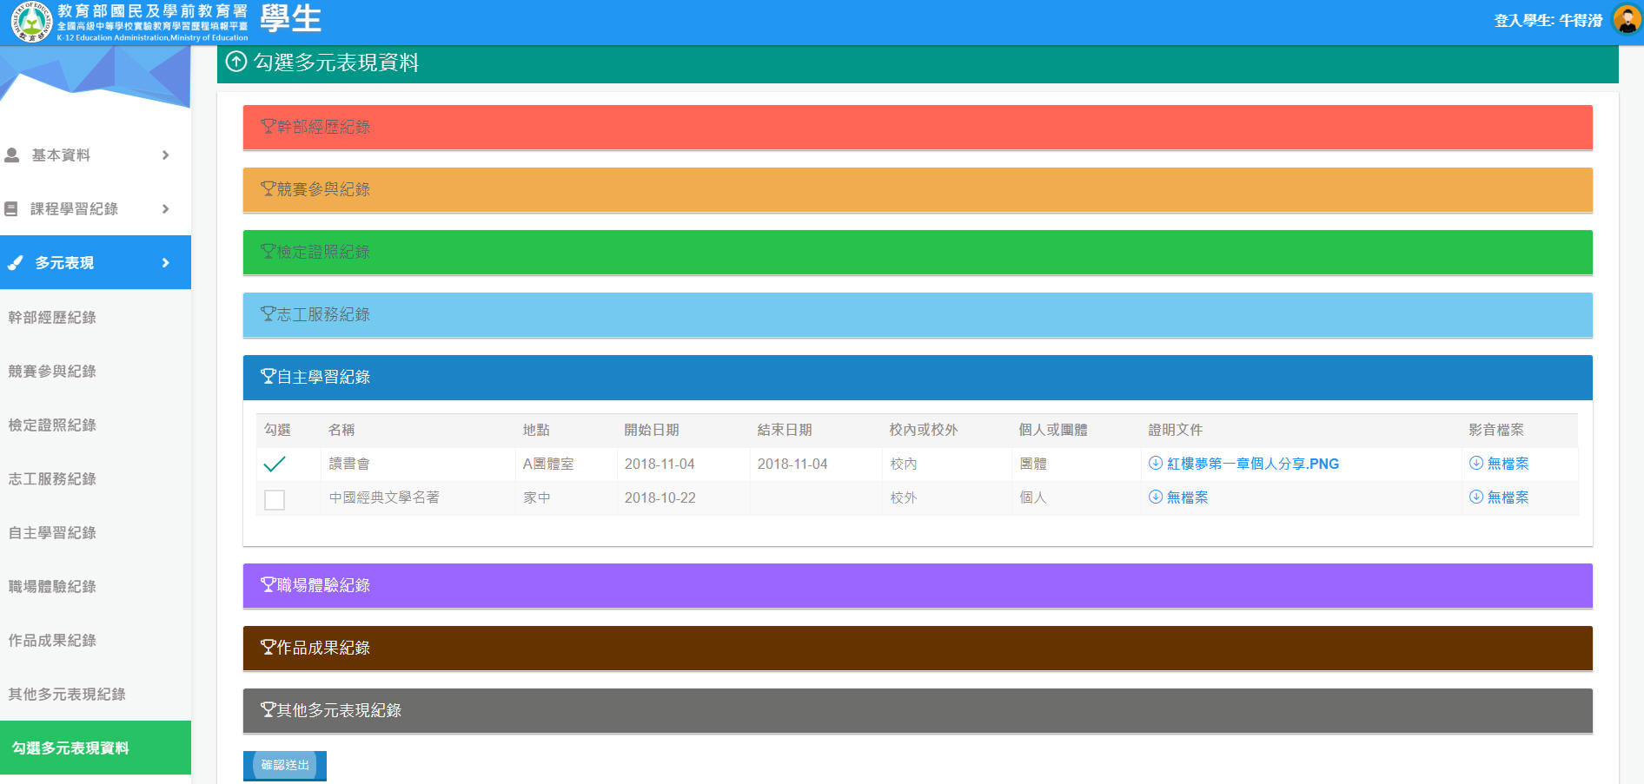
勾選多元表現資料
注意：
每學年勾選多元表現之件數上限為10件。

Slide 52
勾選紀錄

Slide 53
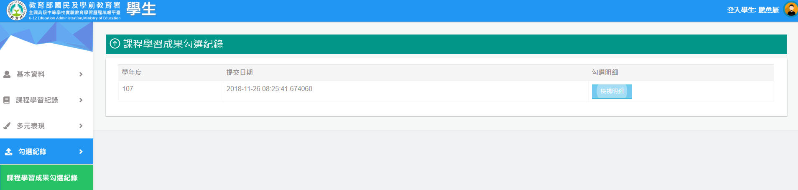
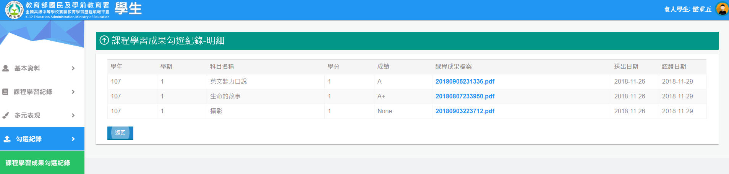
課程學習成果勾選紀錄
檢視已勾選檔案之記錄。
可檢視、再下載檔案；
但不可編輯以及刪除之前新增的檔案紀錄。

Slide 54
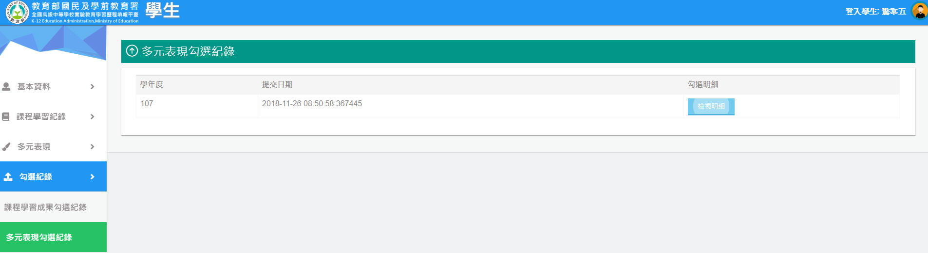
多元表現勾選紀錄
檢視已勾選多元表現之記錄。

Slide 55
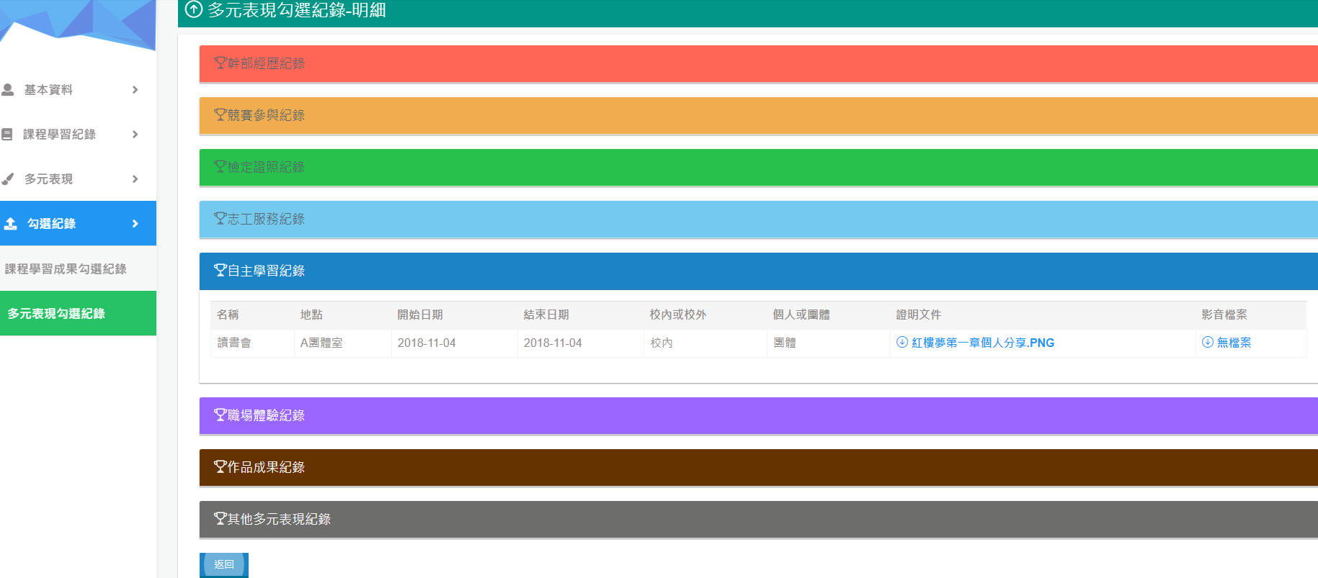
多元表現勾選紀錄
可檢視、再下載檔案；
但不可編輯以及刪除之前新增的檔案紀錄。

Slide 56
04
實驗教育辦理者管理端
系統操作
系統架構圖–實驗教育辦理者管理端
起始頁面
學生基本資料
學生課程學習紀錄
學生多元表現
學生勾選紀錄

Slide 57
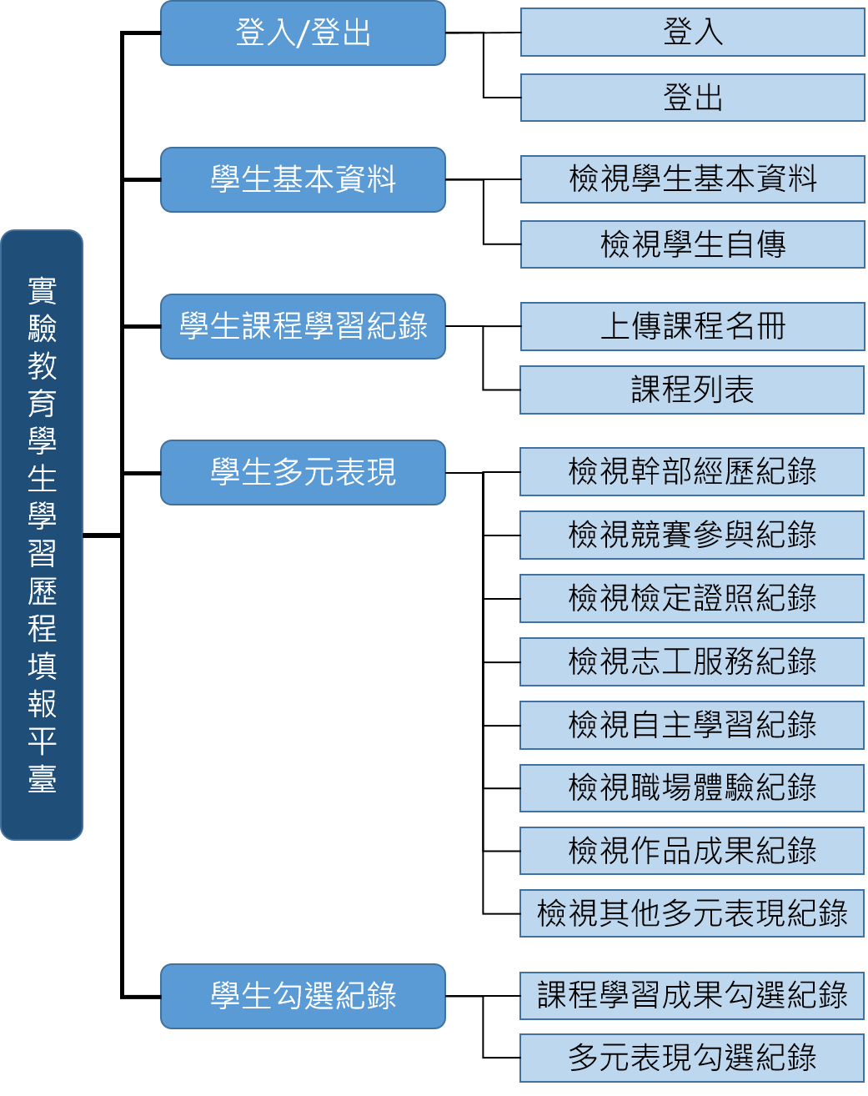
系統架構圖–
實驗教育辦理者管理端

Slide 58
系統操作 – 起始頁面
下載區
聯絡資訊區
登入欄
公告區
使用率統計區

Slide 59
學生基本資料

Slide 60
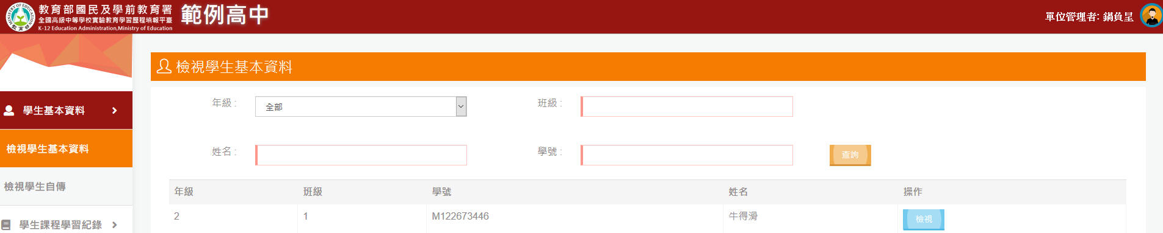
檢視學生基本資料
依學生之年級、班級、姓名及學號等基本資料查詢學生基本資料。
檢視學生基本資料，僅可瀏覽，不可編輯。

Slide 61
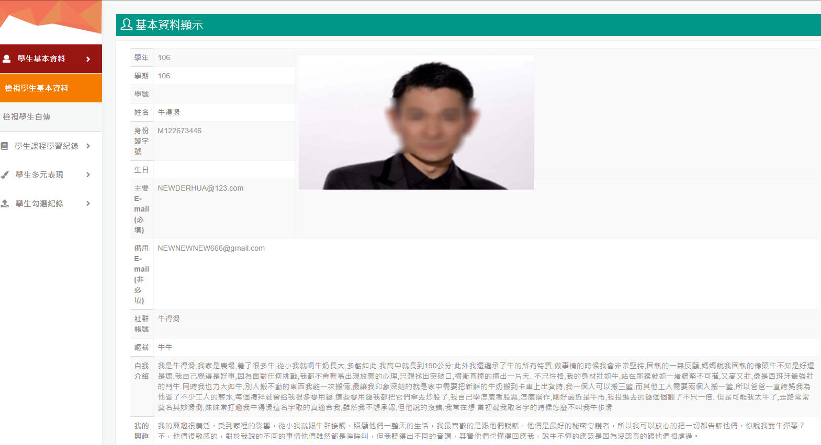
檢視學生基本資料
檢視學生基本資料，僅可瀏覽，不可編輯。

Slide 62
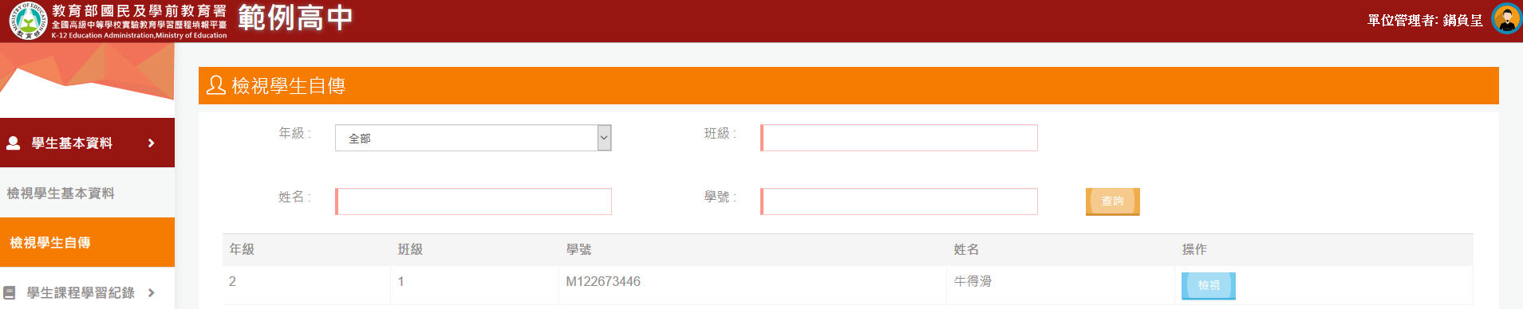
檢視學生自傳
依學生之年級、班級、姓名及學號等基本資料查詢學生自傳。
檢視學生自傳，僅可瀏覽，不可編輯。

Slide 63
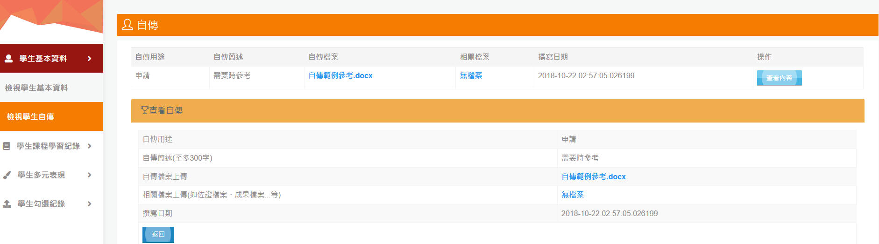
檢視學生自傳
點此查看內容
點此返回

Slide 64
學生課程學習紀錄

Slide 65
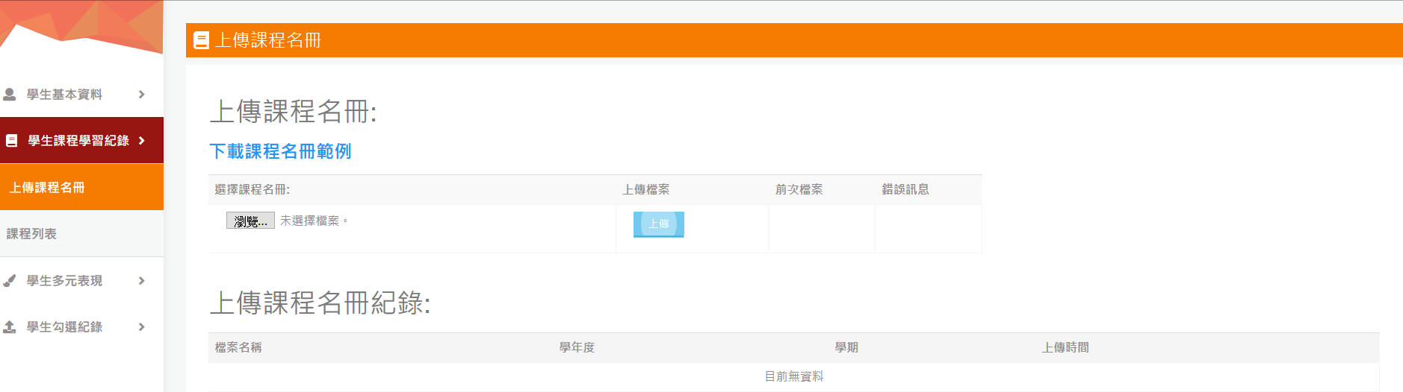
上傳課程名冊(EXCEL)
點此下載課程名冊範例
依範例欄位編輯課程名冊。選取檔案後，
按「上傳」鍵。

Slide 66
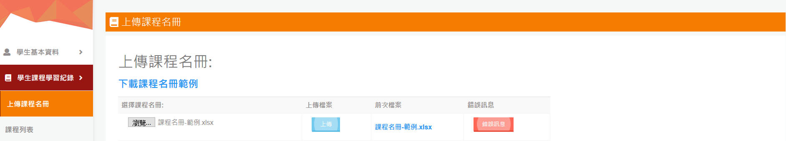
上傳課程名冊(EXCEL)
若上傳的課程名冊有誤，可以檢視錯誤訊息，修正後再上傳。

Slide 67
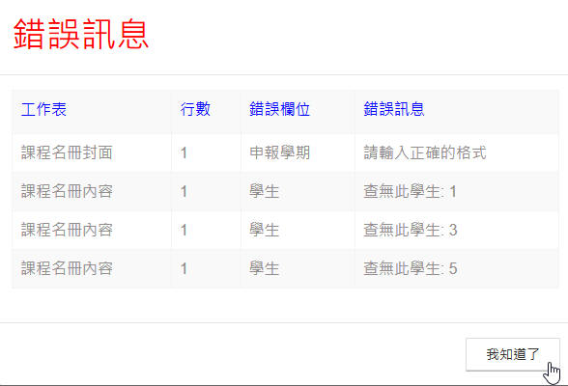
上傳課程名冊(EXCEL)
顯示錯誤訊息。

Slide 68
課程名冊欄位說明(EXCEL)
課程名冊封面 欄位說明
工作表名稱為《課程名冊封面》
編號 | 欄位 | 欄位名稱 | 欄位說明
1 | A | 申報學年度 | 請填入申報學年度。(必填)
2 | B | 申報學期 | 請填入申報學期，第一學期請填1、第二學期請填2、第三學期請填3、第四學期請填4，若不分學期請填0。(必填)

Slide 69
課程名冊欄位說明(EXCEL)
課程名冊內容欄位說明
工作表名稱為《課程名冊內容》
編號 | 欄位 | 欄位名稱 | 欄位說明
1 | A | 開課年級 | 請填入開課年級1、2或3，若不分年級請填0。(必填)
2 | B | 學期類型 | 請填入學期類型代碼。 雙學期制 填1、三學期制填2、四學期制填3，若不分學期請填0。(必填)
3 | C | 課程名稱 | 請填入課程名稱。(必填)
4 | D | 課程描述 | 請填入課程描述，如無請留空。

Slide 70
課程名冊欄位說明(EXCEL)
編號 | 欄位 | 欄位名稱 | 欄位說明
5 | E | 是否採計學分 | 是請填1，否請填0。
6 | F | 課程學分數 | 課程學分數，若不採計學分請填0。
7 | G | 學生 | 請填入學生的身分證字號，並以半形逗號「,」 隔開。 例如：M122673446, A182273631
8 | H | 備註說明 | 需另備註說明項目請填此欄。

Slide 71
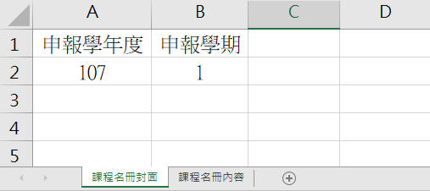
課程名冊名冊欄位(EXCEL)
選擇「課程名冊封面」編輯

Slide 72
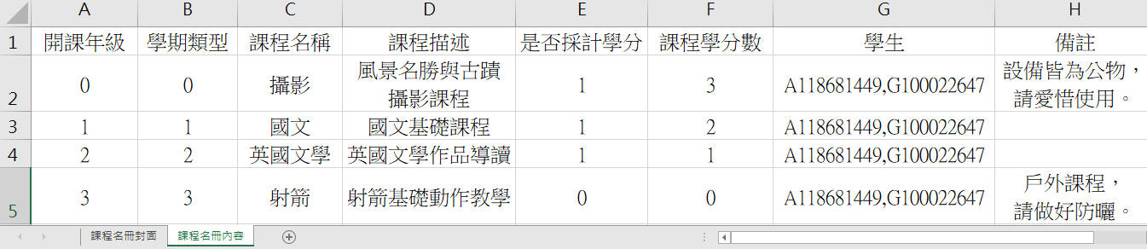
課程名冊名冊欄位(EXCEL)
選擇「課程名冊內容」編輯

Slide 73
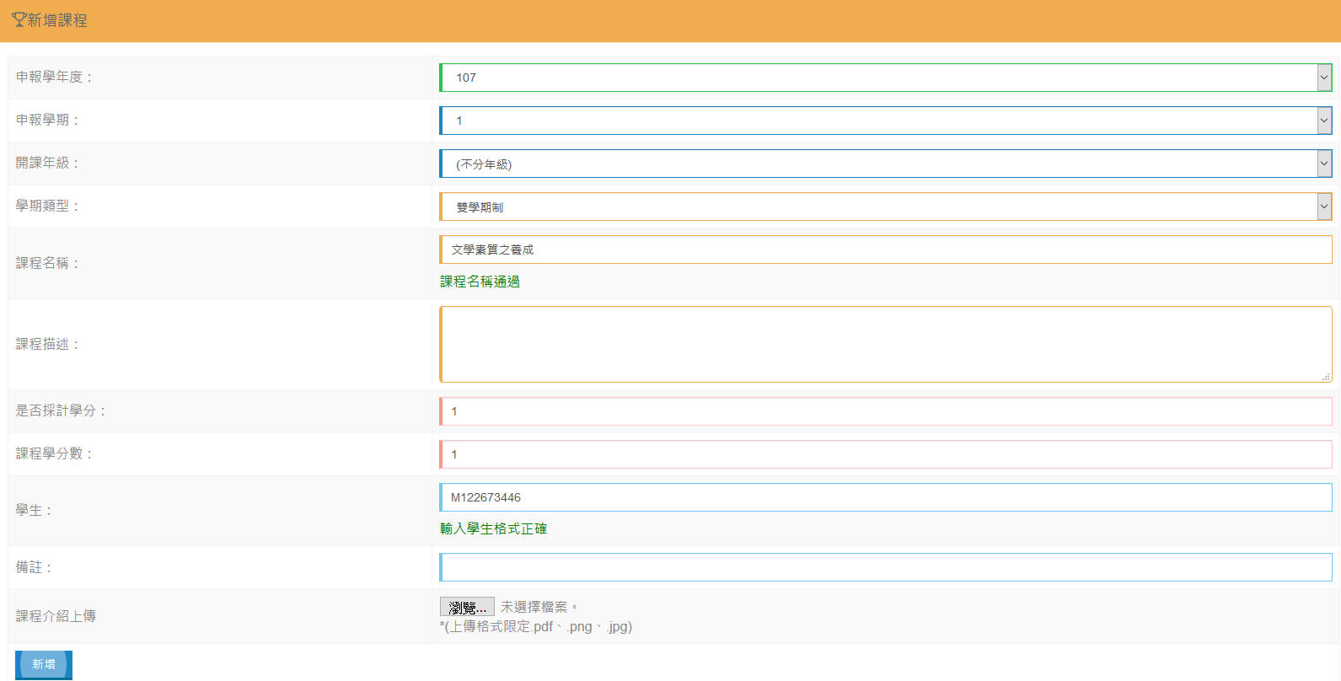
課程列表(單筆新增)
可逐筆新增課程
點此新增
輸入課程內容

Slide 74
課程列表(單筆新增)(續)
可將有關課程的詳細內容(或補充說明)之檔案上傳至「課程介紹上傳」。
上傳格式：pdf、png、jpg。

Slide 75
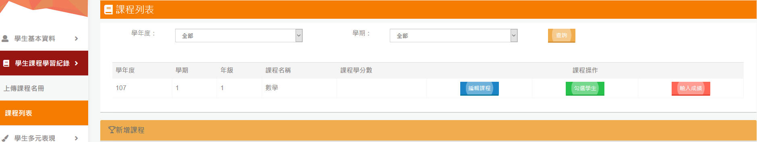
課程列表—查詢課程
可查詢、檢視、編輯及新增課程。
可以再編輯之前上傳之課程。
Notes:
各項子標再敘述

Slide 76
課程列表—編輯課程
可查詢、檢視、編輯及新增課程。
可以再編輯之前上傳之課程。
Notes:
各項子標再敘述

Slide 77
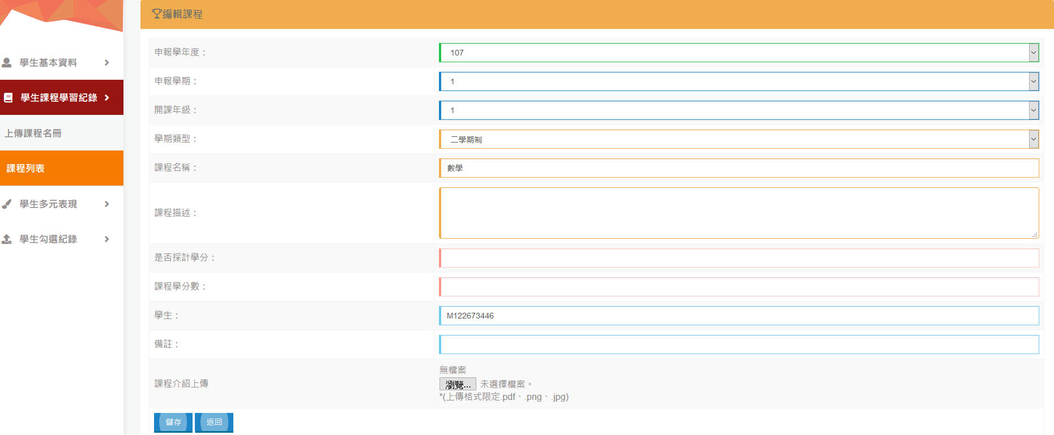
課程列表—編輯課程
編輯後按「儲存」鍵；否則按「返回」鍵。

Slide 78
課程列表—勾選學生
可以再勾選學生；或取消之前勾選之學生。

Slide 79
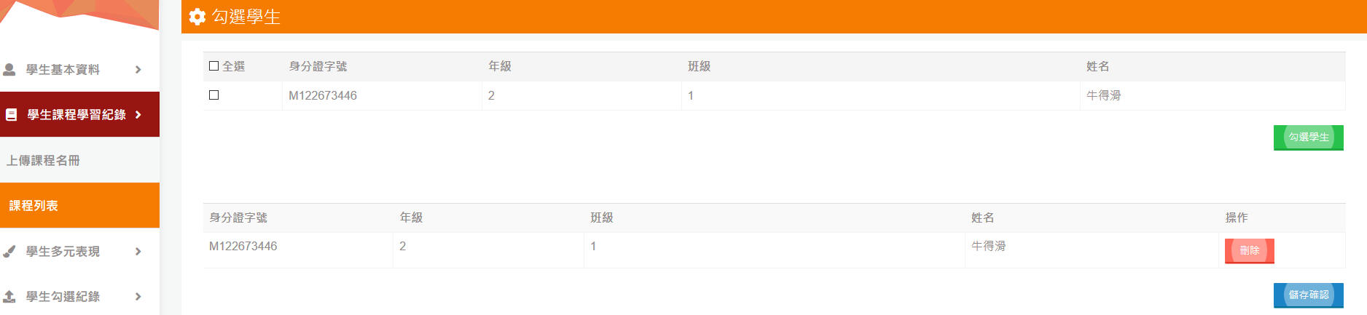
課程列表—勾選學生
如要勾選學生，勾選學生後，按「勾選學生」鍵。
如要刪除學生，點選刪除後，按「確認儲存」鍵。

Slide 80
課程列表—輸入成績
點選輸入成績。

Slide 81
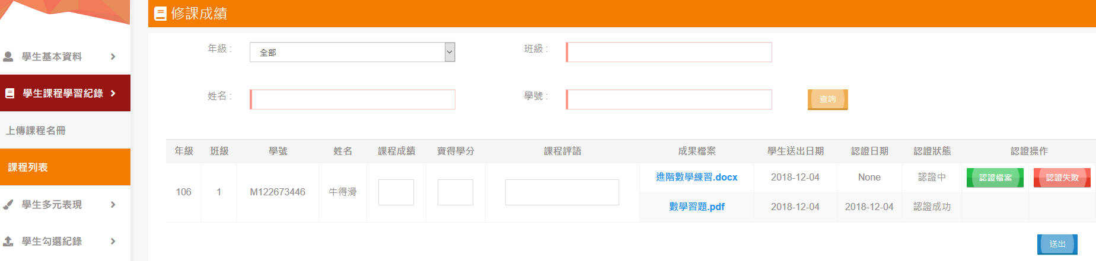
課程列表—輸入成績
認證操作
依據學生上傳檔案之內容認證檔案或認證失敗。

Slide 82
課程列表—輸入成績
課程成績、實得學分及課程評語
填妥課程成績、實得學分及課程評語後，按「送出」鍵。

Slide 83
學生多元表現

Slide 84
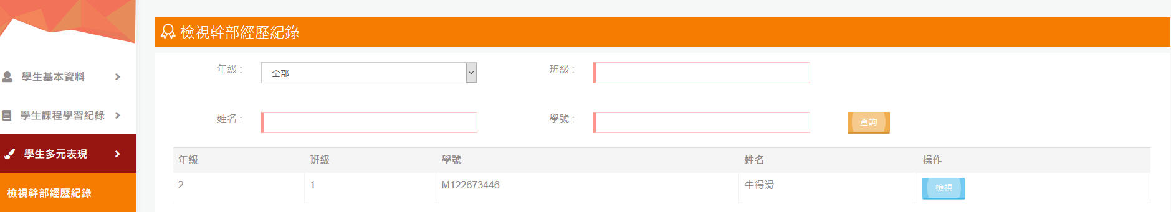
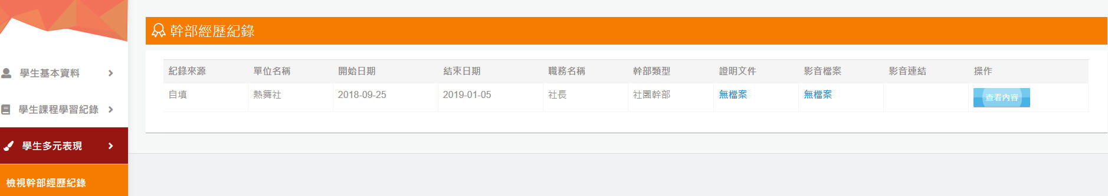
檢視幹部經歷紀錄
依學生之年級、班級、姓名及學號等基本資料查詢。
檢視學生幹部經歷紀錄，僅可瀏覽，不可編輯。
可點選查看內容查看幹部經歷紀錄之詳細內容。

Slide 85
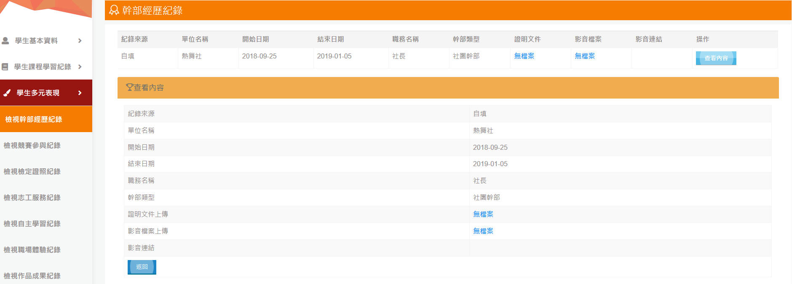
檢視幹部經歷紀錄
檢視完畢，按「返回」鍵。

Slide 86
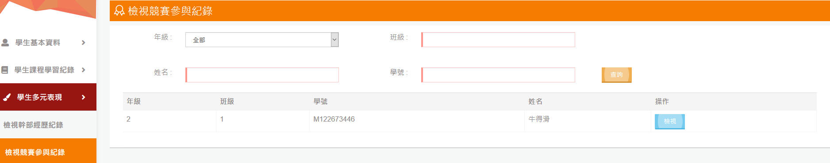
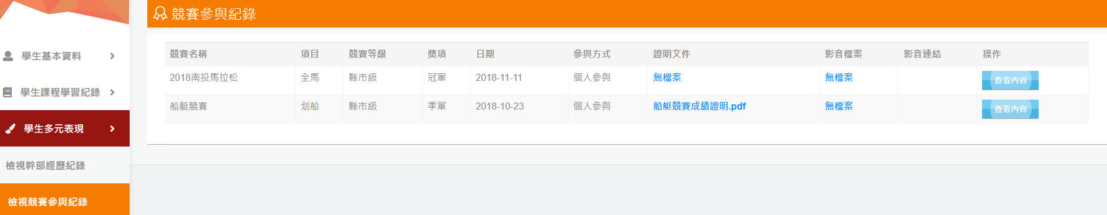
檢視競賽參與紀錄
依學生之年級、班級、姓名及學號等基本資料查詢。
檢視學生競賽參與紀錄，僅可瀏覽，不可編輯。
可點選查看內容查看競賽參與紀錄之詳細內容。

Slide 87
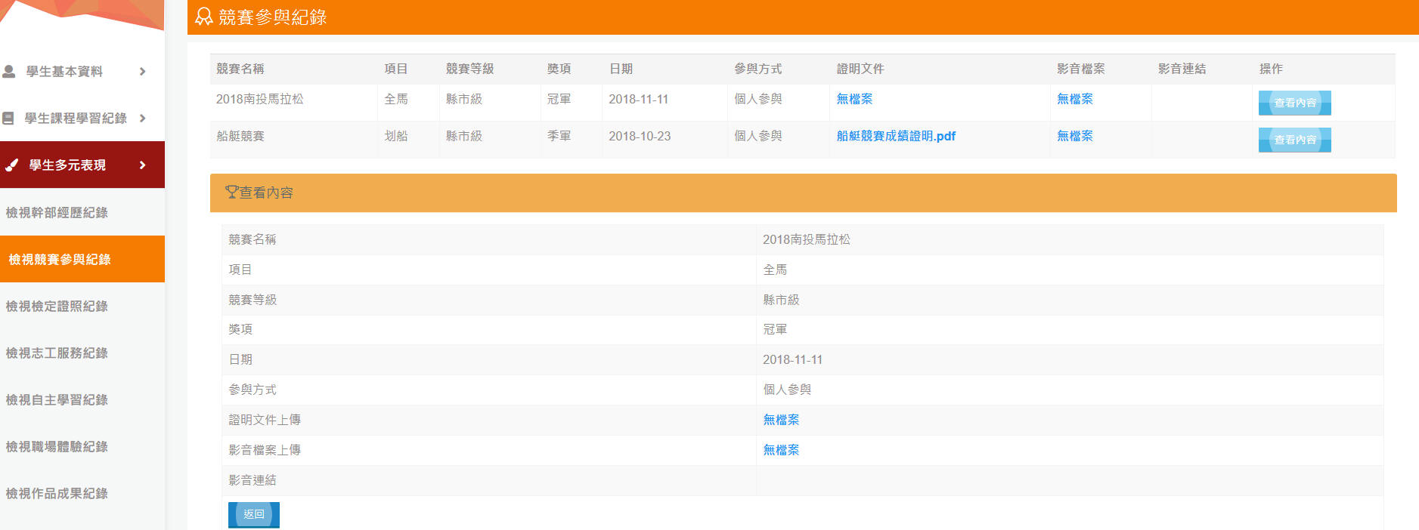
檢視競賽參與紀錄
檢視完畢，按「返回」鍵。

Slide 88
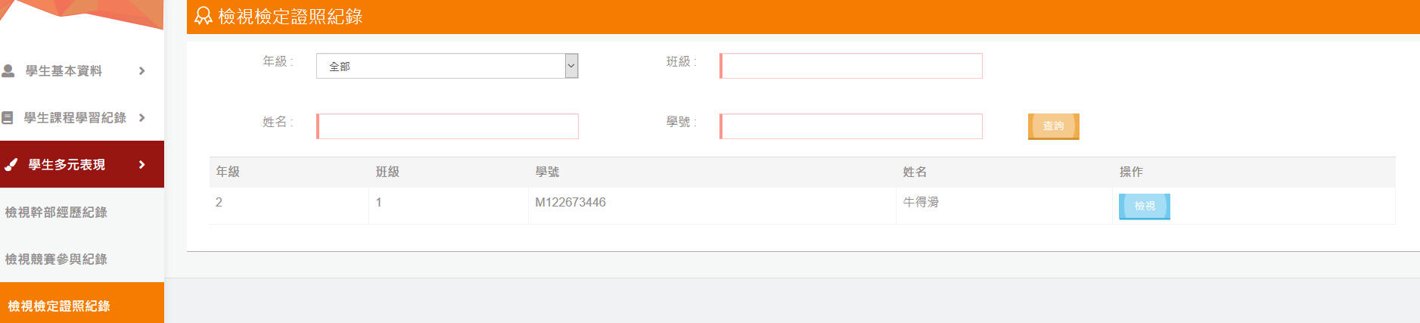
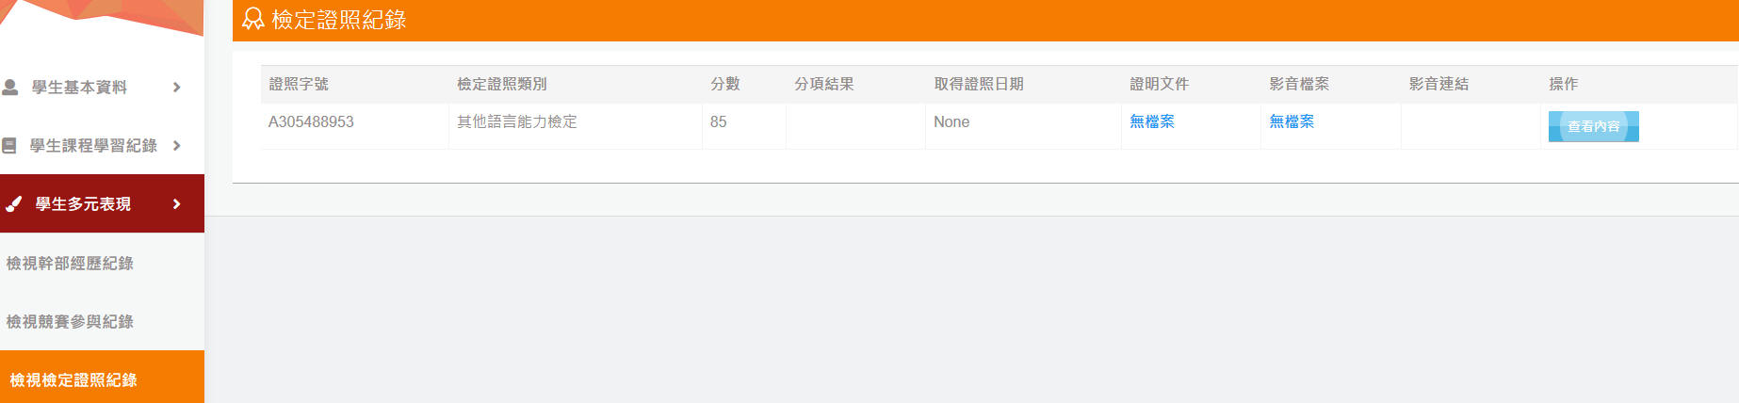
檢視檢定證照紀錄
依學生之年級、班級、姓名及學號等基本資料查詢。
檢視學生檢定證照紀錄，僅可瀏覽，不可編輯。
可點選查看內容查看檢定證照紀錄之詳細內容。

Slide 89
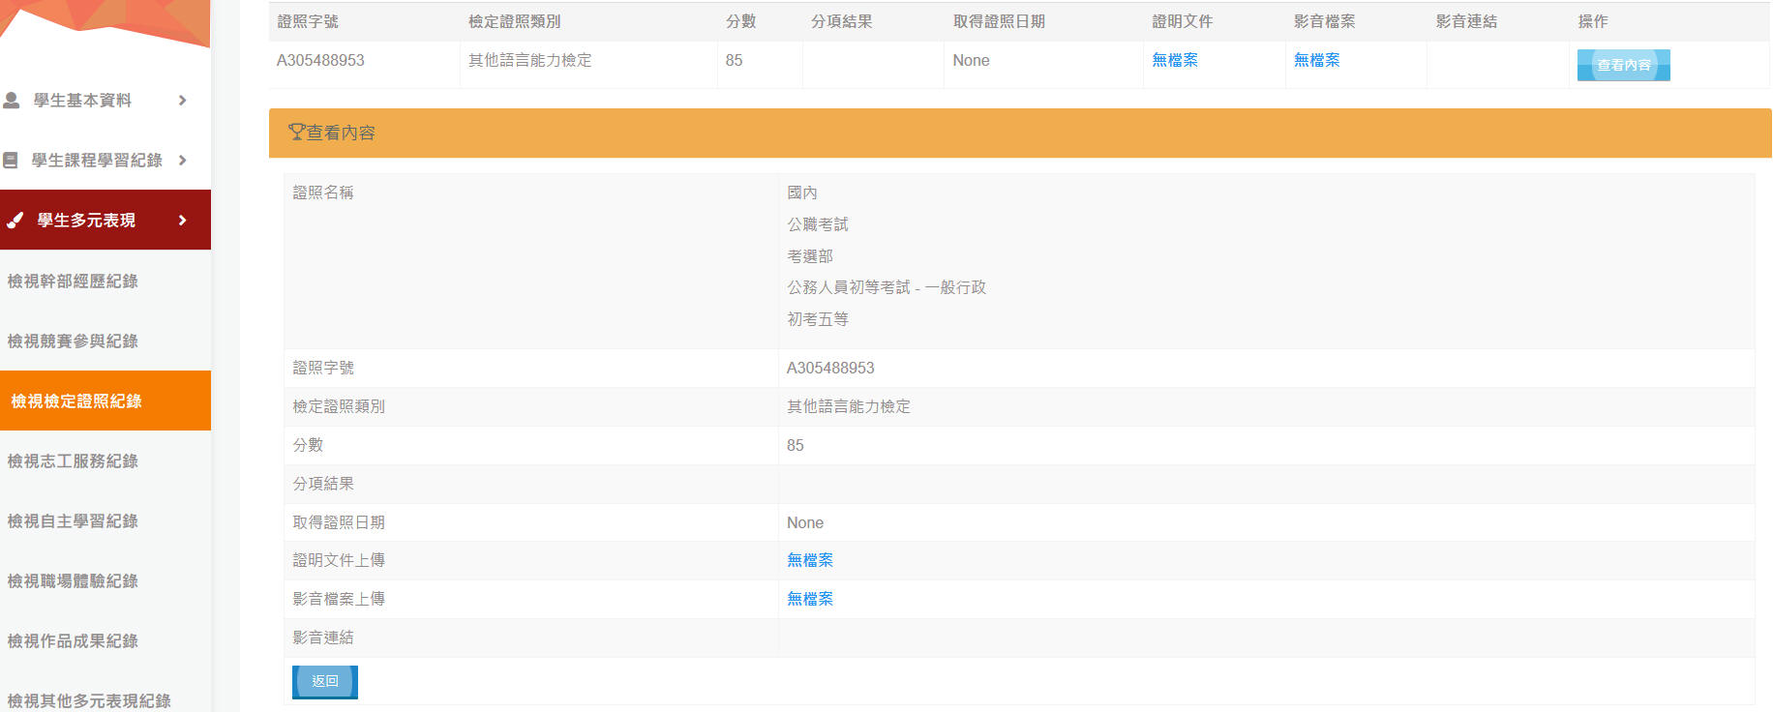
檢視檢定證照紀錄
檢視完畢，按「返回」鍵。

Slide 90
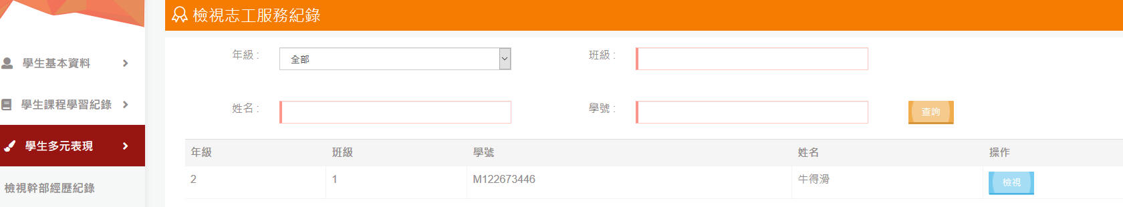

檢視志工服務紀錄
依學生之年級、班級、姓名及學號等基本資料查詢。
檢視學生志工服務紀錄，僅可瀏覽，不可編輯。
可點選查看內容查看志工服務紀錄之詳細內容。

Slide 91

檢視志工服務紀錄
檢視完畢，按「返回」鍵。

Slide 92


檢視自主學習紀錄
依學生之年級、班級、姓名及學號等基本資料查詢。
檢視學生自主學習紀錄，僅可瀏覽，不可編輯。
可點選查看內容查看自主學習紀錄之詳細內容。

Slide 93

檢視自主學習紀錄
檢視完畢，按「返回」鍵。

Slide 94


檢視職場體驗紀錄
依學生之年級、班級、姓名及學號等基本資料查詢。
檢視學生職場體驗紀錄，僅可瀏覽，不可編輯。
可點選查看內容查看職場體驗紀錄之詳細內容。

Slide 95

檢視職場體驗紀錄
檢視完畢，按「返回」鍵。

Slide 96


檢視作品成果紀錄
依學生之年級、班級、姓名及學號等基本資料查詢。
檢視學生作品成果紀錄，僅可瀏覽，不可編輯。
可點選查看內容查看作品成果紀錄之詳細內容。

Slide 97

檢視作品成果紀錄
檢視完畢，按「返回」鍵。

Slide 98


檢視其他多元表現紀錄
依學生之年級、班級、姓名及學號等基本資料查詢。
檢視學生其他多元表現紀錄，僅可瀏覽，不可編輯。
可點選查看內容查看其他多元表現紀錄之詳細內容。

Slide 99

檢視其他多元表現紀錄
檢視完畢，按「返回」鍵。

Slide 100
學生勾選紀錄

Slide 101


課程學習成果勾選紀錄
依學生之年級、班級、姓名及學號等基本資料查詢。
檢視學生課程學習成果勾選紀錄，僅可瀏覽，不可編輯。
可點選檢視明細檢視課程學習成果勾選紀錄之詳細內容。

Slide 102

課程學習成果勾選紀錄
檢視完畢，按「返回」鍵。

Slide 103


多元表現勾選紀錄
依學生之年級、班級、姓名及學號等基本資料查詢。
檢視學生課程多元表現勾選紀錄，僅可瀏覽，不可編輯。
可點選檢視明細檢視多元表現勾選紀錄之詳細內容。

Slide 104

多元表現勾選紀錄
檢視學生已勾選檔案之明細，僅可瀏覽，但不可編輯。

Slide 105
05
Q&A
國立暨南國際大學
教育行政資訊系統研發中心

Slide 106
Q1：實驗教育辦理者各項填報期限？
使用者 | 功能項目 | 填報期限(以108學年度為例)
實驗教育 辦理者 | 編輯課程內容、勾選學生 | 起始日期：108/08/01(學年度開始) 截止日期：109/07/31(學年度結束)
 | 認證檔案、輸入成績 | 起始日期：108/08/01(學年度開始) 截止日期：109/08/31

Slide 107
Q2：實驗教育學生各項填報期限？
使用者 | 年級 | 帳號設定方式 | 填報期限(以108學年度為例)
學生 | 1年級 | 上傳【課程學習成果】 與 【多元表現】 | 起始日期：108/08/01(學年度開始) 截止日期：109/07/31(學年度結束)
 |  | 勾選【課程學習成果】 與 【多元表現】 | 起始日期：108/08/01(學年度開始) 截止日期：109/09/30
 | 2年級 | 上傳【課程學習成果】 與 【多元表現】 | 起始日期：108/08/01(學年度開始) 截止日期：109/07/31(學年度結束)
 |  | 勾選【課程學習成果】 與 【多元表現】 | 起始日期：108/08/01(學年度開始) 截止日期：109/09/30
 | 3年級 | 上傳【課程學習成果】 與 【多元表現】 | 起始日期：108/08/01(學年度開始) 截止日期：與國教署再議
 |  | 勾選【課程學習成果】 與 【多元表現】 | 起始日期：108/08/01(學年度開始) 截止日期：與國教署再議

Slide 108
Q3：
(1)學生在勾選【課程學習成果】與【多元表現】時，如在時間期限內，已送出，若想修改，該如何因應？
Ans：9/30前，請致電暨大客服電話，經身分確認，即可修改。
(2)已過了勾選時間期限(9/30之後)，若未勾選或想修改，該如何因應？
Ans：請行文至國教署，國教署通知暨大團隊再行修改。

Slide 109
Q4：
基本資料填報平臺的單位/學生資料有誤，該如何修正？
Ans：
1. 由縣市教育局/處承辦人致電暨大客服電話，客服人員會與縣市教育局/處承辦人確認該筆單位/學生資訊。
2. 經確認，由平臺管理者刪除該筆單位/學生資料。
3. 再請縣市教育局/處承辦人重新上傳單位/學生資料。

Slide 110
Q5：
有問題需諮詢，有哪些管道？
Ans：
客服電話：049-2910960#3966
客服信箱：exep@mail.ncnu.edu.tw

